Slide 1
Русский язык
8
класс
Тема: Как указать на способ совершения
действия.

Slide 2
Второстепенные члены предложения
Второстепенные члены предложения
Обозначает действие предмета
Определение
Дополнение
Обстоятельство

Slide 3
Обстоятельства образа действия
Второстепенный член предложения
Обозначает способ совершения
действия
Отвечает на вопросы
как? каким образом?
Звонко (как?) поют птицы на заре.
Каменщик укладывает кирпич (каким образом?) мастерски.
в

Slide 4
Способы выражения обстоятельств образа действия
1) существительными в косвенных падежах с предлогом или без предлога; подойти (как?) с опасением;
трогать (как?) с осторожностью;
помочь (как?) с радостью;
со стыдом (как?) признаться;
Обстоятельства образа действия могут быть выражены
2) фразеологизмами;
Думаю, они спросят нас об этом случае (как?) как пить дать.
Этот неказистый домишко сколочен из досок (как?) на живую нитку.

Slide 5
Способы выражения обстоятельств образа действия
3) наречиями образа действия;
бежать (как?) быстро;
отнестись (как?) по-человечески;
сделать (каким образом?) сообща;
рассказать (каким образом?) по памяти;
говорить (как?) без устали.
Обстоятельства образа действия могут быть выражены
4) деепричастием; (как?) Звеня, мимо нашего дома прошёл красный трамвай. На лесной полянке, (как?) дымясь, горел костерок. (как?) Громко топая, ночью бегает по дому наш ёжик.

Slide 6
Как подчёркиваются обстоятельства образа действия?
Обстоятельства образа действия подчёркиваются
на письме
чередованием тире
и точки.

Slide 7
Обстоятельства образа действия
Обстоятельства образа действия чаще всего поясняют глагол:
Собака с опасением (как?) приблизилась к горящему костру и улеглась невдалеке.
Девочка радостно (как?)смеётся
и хлопает в ладоши.
В этом наряде она, на наш взгляд, будет выглядеть (как?) вызывающе.

Slide 8
Лингвистическая задача
Составьте предложения по схемам.
подлежащее, (как?) обстоятельство,
сказуемое, дополнение, дополнение.
2. (кому?) дополнение, сказуемое,
(как?) обстоятельство.
определение, подлежащее, сказуемое,
(как?) обстоятельство.

Slide 9
Лингвистическая задача
Составьте предложения по схемам.
4. (как?) обстоятельство, сказуемое,
(где?) обстоятельство, подлежащее,
(откуда?) обстоятельство.
5. сказуемое (как?) обстоятельство и
(как?) обстоятельство.
6. (где?) обстоятельство, подлежащее,
сказуемое, (как?) обстоятельство.

Slide 10
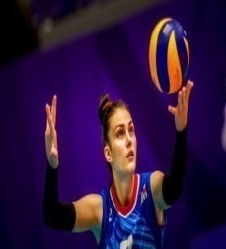
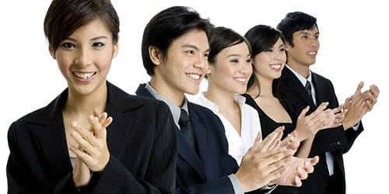
Лингвистическая задача. Проверьте!
подлежащее, (как?) обстоятельство,
сказуемое, дополнение, дополнение.
Волейболистка (как?) ловко отбила удар мяча.
2. (кому?) дополнение, сказуемое,
(как?) обстоятельство.
Актёрам аплодировали (как?) стоя.

Slide 11
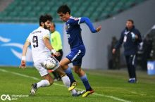
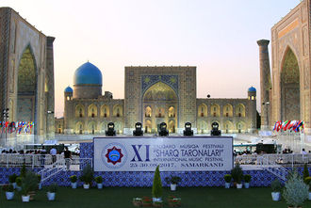
Лингвистическая задача. Проверьте!
3. определение, подлежащее, сказуемое,
(как?) обстоятельство.
Футбольный матч проходил
(как?) напряжённо.
4. (как?) обстоятельство, сказуемое,
(где?) обстоятельство, подлежащее,
(откуда?) обстоятельство.
Блестяще (как?) выступили на
фестивале «Шарк тароналари»
макамисты из Узбекистана.

Slide 12
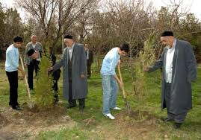
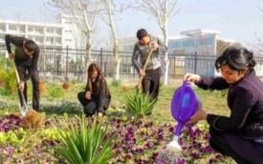
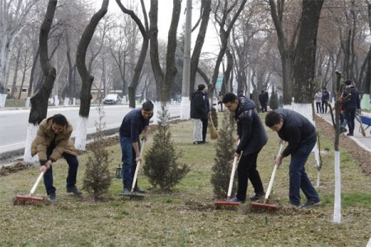
Лингвистическая задача. Проверьте!
5. сказуемое (как?) обстоятельство
и (как?) обстоятельство.
Читайте (как?) правильно и (как?) выразительно.
6. (где?) обстоятельство, подлежащее, сказуемое,
(как?) обстоятельство.
На хашаре все работали (как?) засучив рукава.

Slide 13
Технология «Корректор».
Восстановите
деформированные пословицы.
Подчеркните обстоятельства
образа действия, задайте
к ним вопросы.

Slide 14
Технология «Корректор».
1. Мягко, спать, да, стелет, жёстко.
2. Легко, доказать, да, сказать, трудно.
3. Кошка, живут, с, дружно, собакой, не.
4. И, шумит, много, дружней, когда, лес, деревьев.
5. Делай, а, превосходно, получится, плохо, само.
6. Просто, сдержать, пообещать, трудно, слово.

Slide 15
Технология «Корректор». Проверьте!
1. Мягко (как?) стелет, да (как?) жёстко спать.
2. Легко (как?) сказать, да (как?) трудно доказать.
3. Кошка с собакой (как?) дружно не живут.
4. И лес шумит (как?) дружней, когда деревьев
много.
5. Делай (как?) превосходно, а (как?) плохо само получится.
6. Просто (как?) пообещать, трудно (как?) слово сдержать.

Slide 16
Технология соответствий
К фразеологизмам, данным в левом столбце, подберите соответствующие по значению
обстоятельства образа действия из правого столбца
(укажите стрелками).

Slide 17
Технология соответствий
Через час по чайной ложке | тесно
Яблоку негде упасть | дружно
Не в бровь, а в глаз | кратко
Как снег на голову | быстро
Душа в душу | медленно
на скорую руку | метко
В двух словах | неожиданно
Главный член предложения, связанный с подлежащим по смыслу и грамматически. | Двусоставное.
Предложение, состоящее из одной грамматической основы. | Тире.
Субъект действия. | Сказуемое.
Предложение, состоящее из подлежащего и сказуемого. | Простое.
Знак препинания, который ставится между подлежащим и сказуемым, выраженными существительными в форме именительного падежа. | Подлежащее.
Главный член предложения, связанный с подлежащим по смыслу и грамматически. | Двусоставное.
Предложение, состоящее из одной грамматической основы. | Тире.
Субъект действия. | Сказуемое.
Предложение, состоящее из подлежащего и сказуемого. | Простое.
Знак препинания, который ставится между подлежащим и сказуемым, выраженными существительными в форме именительного падежа. | Подлежащее.

Slide 18
Технология соответствий. Проверьте!
Через час по чайной ложке | тесно
Яблоку негде упасть | дружно
Не в бровь, а в глаз | кратко
Как снег на голову | быстро
Душа в душу | медленно
на скорую руку | метко
В двух словах | неожиданно
Главный член предложения, связанный с подлежащим по смыслу и грамматически. | Двусоставное.
Предложение, состоящее из одной грамматической основы. | Тире.
Субъект действия. | Сказуемое.
Предложение, состоящее из подлежащего и сказуемого. | Простое.
Знак препинания, который ставится между подлежащим и сказуемым, выраженными существительными в форме именительного падежа. | Подлежащее.
Главный член предложения, связанный с подлежащим по смыслу и грамматически. | Двусоставное.
Предложение, состоящее из одной грамматической основы. | Тире.
Субъект действия. | Сказуемое.
Предложение, состоящее из подлежащего и сказуемого. | Простое.
Знак препинания, который ставится между подлежащим и сказуемым, выраженными существительными в форме именительного падежа. | Подлежащее.

Slide 19
Словарная работа
вызывающе – ajoyib-g‘aroyib;
выразительно – ifodali;
неожиданно – kutilmaganda;
метко – aniq, to‘g‘ri;
медленно – sekin, shoshilmay;
напряжённо – tarang;
кратко – qisqa;
тесно – tor joy;
жёстко – qattiq;
опасно – havfli;

Slide 20
Задание для самостоятельного выполнения
Упражнение
298
§ 10. Как указать на способ совершения
действия. Упражнение 91, 92 (стр. 40).

